Slide 1
Треугольник и его виды

Slide 2
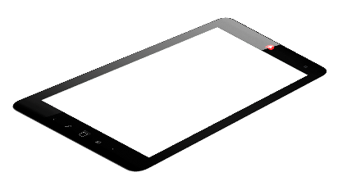
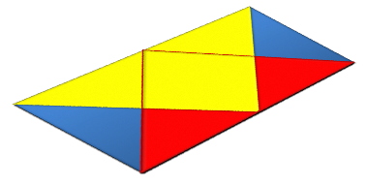
Да как же их тут может оказаться $12$?

Slide 3
Саша, что ты там бормочешь?
Да я тут нашёл интересную задачку.

Slide 4
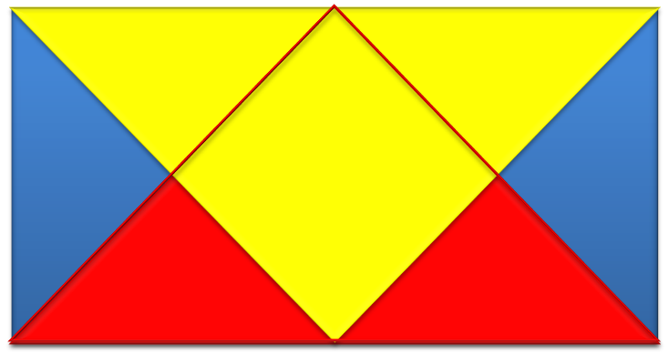
И что тут сложного?
Посчитай и всё!
Нужно посчитать, сколько треугольников изображено на рисунке.

Slide 5
Так я и посчитал!
У меня их получилось $6$, а в ответе к задаче почему-то написано, что на рисунке изображено $12$ треугольников.

Slide 6
Чтобы увидеть все треугольники на этом рисунке, нужно прежде всего знать, какие бывают виды треугольников.

Slide 7
Давай спросим у Электроши, он точно знает, какие виды треугольников бывают.
Какие ещё могут быть виды треугольников?

Slide 8
Прежде чем я вам расскажу о треугольниках и их видах, давайте немного разомнёмся.

Slide 9
Устный счёт
$$B$$
$$E$$
$4$ см
$$L$$
$7$ см
$$K$$
$$D$$
$2$ см
$2$ см
$$H$$
$$M$$
$2$ см
$4$ см
$4$ см
$1$ см
$3$ см
$2$ см
$$N$$
$$A$$
$$C$$
$$F$$
$$P$$
$4$ см
$3$ см
$3$ см
$$G$$
$5$ см
$$O$$
$$P_{ABC}$$
$$=$$
см
$$18$$
$$9$$
$$P_{DEFG}$$
$$=$$
см
Сверимся?
$$P_{HKLMNOP}$$
$$=$$
см
$$19$$

Slide 10
$$A$$
Как вы понимаете, что такое треугольник?
$$B$$
$$C$$

Slide 11
Треугольник – это многоугольник, который состоит из $3$ углов, $3$ вершин и $3$ сторон.
$$A$$
Треугольник – это геометрическая фигура.
$$B$$
$$C$$

Slide 12
Молодцы!
Но хотелось бы уточнить ваши представления о треугольнике.
$$A$$
$$B$$
$$C$$

Slide 13
Запомните!
$$A$$
Треугольник –
геометрическая фигура, образованная тремя точками, не лежащими на одной прямой, и тремя отрезками, попарно соединяющими эти точки.
В тексте треугольник обозначают символом $∆$ и тремя прописными буквами, стоящими при вершинах.
$$B$$
$$∆ABC$$
$$C$$

Slide 14
Вы уже знакомы с элементами многоугольников.
Назовите, из каких элементов состоит наш треугольник.
$$A$$
$$B$$
$$C$$

Slide 15
$∆ABC$ состоит:
из $3$ вершин $A$, $B$, $C$;
$3$ углов $∠A$, $∠B$, $∠C$;
$3$ сторон $AB$, $BC$, $CA$.
$$A$$
$$B$$
$$C$$

Slide 16
Основными признаками треугольника являются три угла и три стороны.
Вот как раз по этим элементам можно выделить $6$ видов треугольников.
$$A$$
$$B$$
$$C$$

Slide 17
Ого!
Как много!
$$A$$
$$B$$
$$C$$

Slide 18
Виды углов
Угол, градусная мера которого меньше $90°$, называется острым.
Угол, градусная мера которого равна $90°$, называется прямым.
Угол, градусная мера которого больше $90°$, но меньше $180°$, называется тупым.
$$A$$
$$A$$
$$A$$
$$O$$
$$B$$
$$O$$
$$B$$
$$O$$
$$B$$

Slide 19
Виды треугольников в зависимости от величин углов
$$B$$
$$M$$
$$F$$
$$∠A<90°$$
$$∠N=90°$$
$$∠T>90°$$
$$∠B<90°$$
$$∠C<90°$$
$$A$$
$$C$$
$$N$$
$$P$$
$$S$$
$$T$$
Если все углы треугольника острые, т. е. меньше $90°$, то его называют остроугольным треугольником.
Если один из углов треугольника прямой, т. е. равен $90°$, то его называют прямоугольным треугольником.
Если же один из углов треугольника тупой, т. е. больше $90°$, то его называют тупоугольным треугольником.

Slide 20
Виды треугольников в зависимости от количества равных сторон
$$AB=BC$$
$$B$$
$$∠A=∠C$$
$$MN=NP=PM$$
$$∠M=∠N=∠P$$
$$FS≠ST≠TF$$
$$F$$
$$M$$
$$P=3a$$
Боковая сторона
Боковая сторона
$$a$$
$$a$$
Основание
$$a$$
$$A$$
$$C$$
$$N$$
$$P$$
$$S$$
$$T$$
Если две стороны треугольника равны, то его называют равнобедренным треугольником.
Если три стороны треугольника равны, то его называют равносторонним треугольником.
Если три стороны треугольника имеют различную длину, то его называют разносторонним треугольником.

Slide 21
Нет!
Для того чтобы треугольник существовал, должно выполняться особое условие.
$$F$$
В разностороннем треугольнике стороны могут быть совершенно любыми?
$$S$$
$$T$$

Slide 22
Запомните!
В треугольнике длина каждой стороны меньше суммы длин двух других сторон.
$$F$$
$$S$$
$$T$$

Slide 23
Сейчас я точно смогу посчитать треугольники на рисунке.

Slide 27
$$6+4+2=12$$

Slide 28
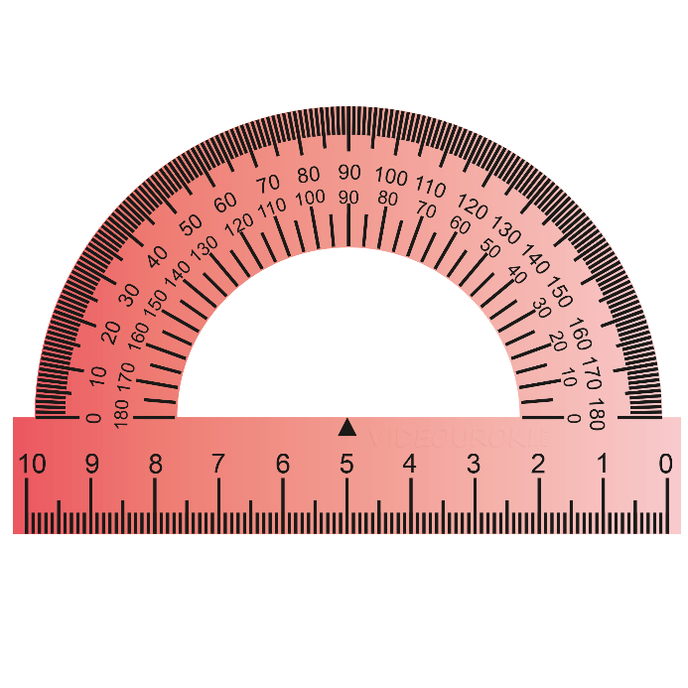
Любой треугольник можно построить при помощи линейки и транспортира.
Существует ли какой-нибудь особый инструмент для построения треугольников?

Slide 29
Давайте построим $∆ABC$, у которого $∠A=30°$, сторона $AB=4$ см, а сторона $AC=5$ см.
$$A$$

Slide 30
Давайте построим $∆ABC$, у которого $∠A=30°$, сторона $AB=4$ см, а сторона $AC=5$ см.
$$B$$
$$A$$

Slide 31
Давайте построим $∆ABC$, у которого $∠A=30°$, сторона $AB=4$ см, а сторона $AC=5$ см.
$$B$$
$$A$$
$$C$$

Slide 32
Давайте построим $∆ABC$, у которого $∠A=30°$, сторона $AB=4$ см, а сторона $AC=5$ см.
$$B$$
$$A$$
$$C$$

Slide 33
Давайте построим $∆ABC$, у которого $∠A=30°$, сторона $AB=4$ см, а сторона $AC=5$ см.
$$B$$
$$A$$
$$C$$

Slide 34
Задание № 1
Определите вид каждого треугольника.
$$1$$
$$3$$
Решение:
$$2$$
$1$-й треугольник равносторонний,
остроугольный.
$2$-й треугольник равнобедренный,
остроугольный.
$3$-й треугольник разносторонний,
$$5$$
остроугольный.
$4$-й треугольник разносторонний,
$$4$$
прямоугольный.
$5$-й треугольник разносторонний,
тупоугольный.

Slide 35
В треугольнике длина каждой стороны меньше суммы длин двух других сторон.
Задание № 2
Определите по сторонам существование треугольника:
а) $AB=10$ см, $BC=1$ см, $CA=2$ см;
б) $MO=18$ см, $ON=30$ см, $NM=36$ см.
Решение:
а) $10>1+2$.
Такой треугольник не существует.
б) $18<30+36$;
$30<18+36$;
$36<18+30$.
Такой треугольник существует.

Slide 36
Задание № 3
$$B$$
Равнобедренный треугольник имеет периметр $37$ см, а его основание имеет длину $9$ см.
Определите длину боковой стороны треугольника.
Решение:
$AB=BC$
$AB+BC=37−9=28$ (см)
$AB=BC=28 :2=14$ (см)
Ответ: боковая сторона треугольника имеет длину $14$ см.
$$A$$
$$C$$

Slide 37
Итоги урока
Треугольник – это геометрическая фигура, образованная тремя точками, не лежащими на одной прямой, и тремя отрезками, попарно соединяющими эти точки.
Если все углы треугольника острые, т. е. меньше $90°$, то его называют остроугольным треугольником.
Если один из углов треугольника прямой, т. е. равен $90°$, то его называют прямоугольным треугольником.
Если один из углов треугольника тупой, т. е. больше $90°$, то его называют тупоугольным треугольником.
Если две стороны треугольника равны, то его называют равнобедренным треугольником.
Если три стороны треугольника равны, то его называют равносторонним треугольником.
Если три стороны треугольника имеют различную длину, то его называют разносторонним треугольником.
В треугольнике длина каждой стороны меньше суммы длин двух других сторон.

